Slide 1







Slide 2


Slide 3

Thứ … ngày … tháng … năm …..
Toán
(Tiết 2)

Slide 4


Slide 5

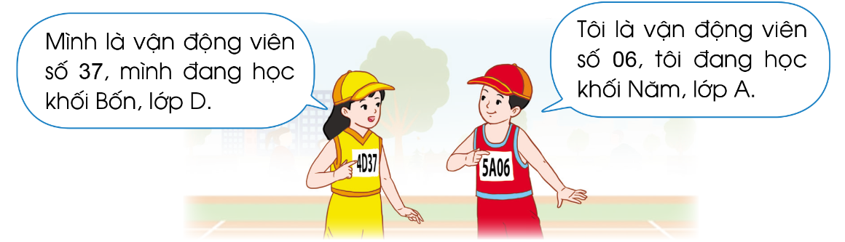
Đọc mã số ghi tên áo mỗi bạn, giải thích ý nghĩa của những con số
Ý nghĩa mã số ghi tên áo mỗi bạn: mã số của vận động viên sẽ được ghi lần lượt: tên lớp + số của vận động viên

Slide 6
b) Trả lời các câu hỏi:
- Vận động viên có mã số 3E40 cho em biết thông tin gì?
Vận động viên có mã số 3E40 cho biết bạn đó học lớp 3E thuộc khối 3 và là vận động viên số 40.
- Theo cách trên, vận động viên số 09 đang học khối Bốn lớp H được đánh mã số như thế nào?
Vận động viên số 09 đang học khối 4 lớp H được đánh mã số là 4H09.

Slide 7
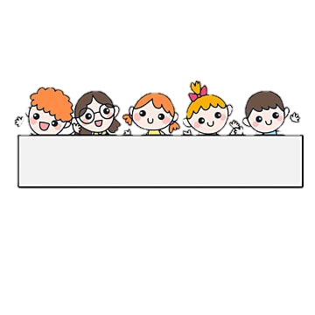

Tự nghĩ ra câu hỏi tương tự câu hỏi ở phần b) và đố bạn bên cạnh của mình

Slide 8
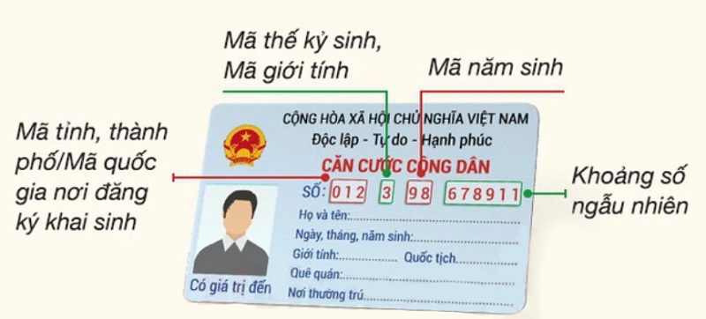
Ý nghĩa các con số trên căn cước công dân

Slide 9


a) Lấy các khối lập phương nhỏ như nhau, thực hành lắp ghép thành các khối lập phương lớn hơn rồi ghi lại số khối lập phương nhỏ đã sử dụng.
Ví dụ: Dùng 8 khối lập phương nhỏ ghép thành một khối lập phương lớn (như hình bên).

Slide 10
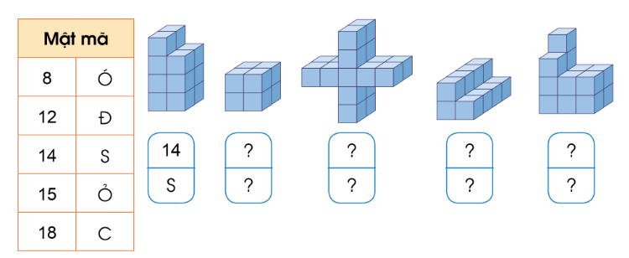
b) Bạn Minh thiết kế trò chơi lắp ghép hình giải ô chữ với mật mã là các chữ cái tương ứng với số khối lập phương sử dụng để lắp ghép mỗi hình. Hãy thảo luận để tìm ô chữ đó.
8
18
12
15
Ó
C
Đ
Ỏ
SÓC ĐỎ

Slide 11


Slide 12


Về nhà cùng người thân thiết kế trò chơi ô chữ.

Slide 13


